Slide 1


ỦY BAN NHÂN DÂN QUẬN LONG BIÊN TRƯỜNG MẦM NON THẠCH CẦU
ĐỀ TÀI
- Dạy hát: Đêm Trung thu - Nhạc sĩ: Phùng Như Thạch.
- Nghe hát: Chiếc đèn ông sao - Nhạc sĩ: Phạm Tuyên.
- Trò chơi: Bao nhiêu bạn hát.
- Giáo viên: Hoàng Thị Phương Loan.

Slide 2
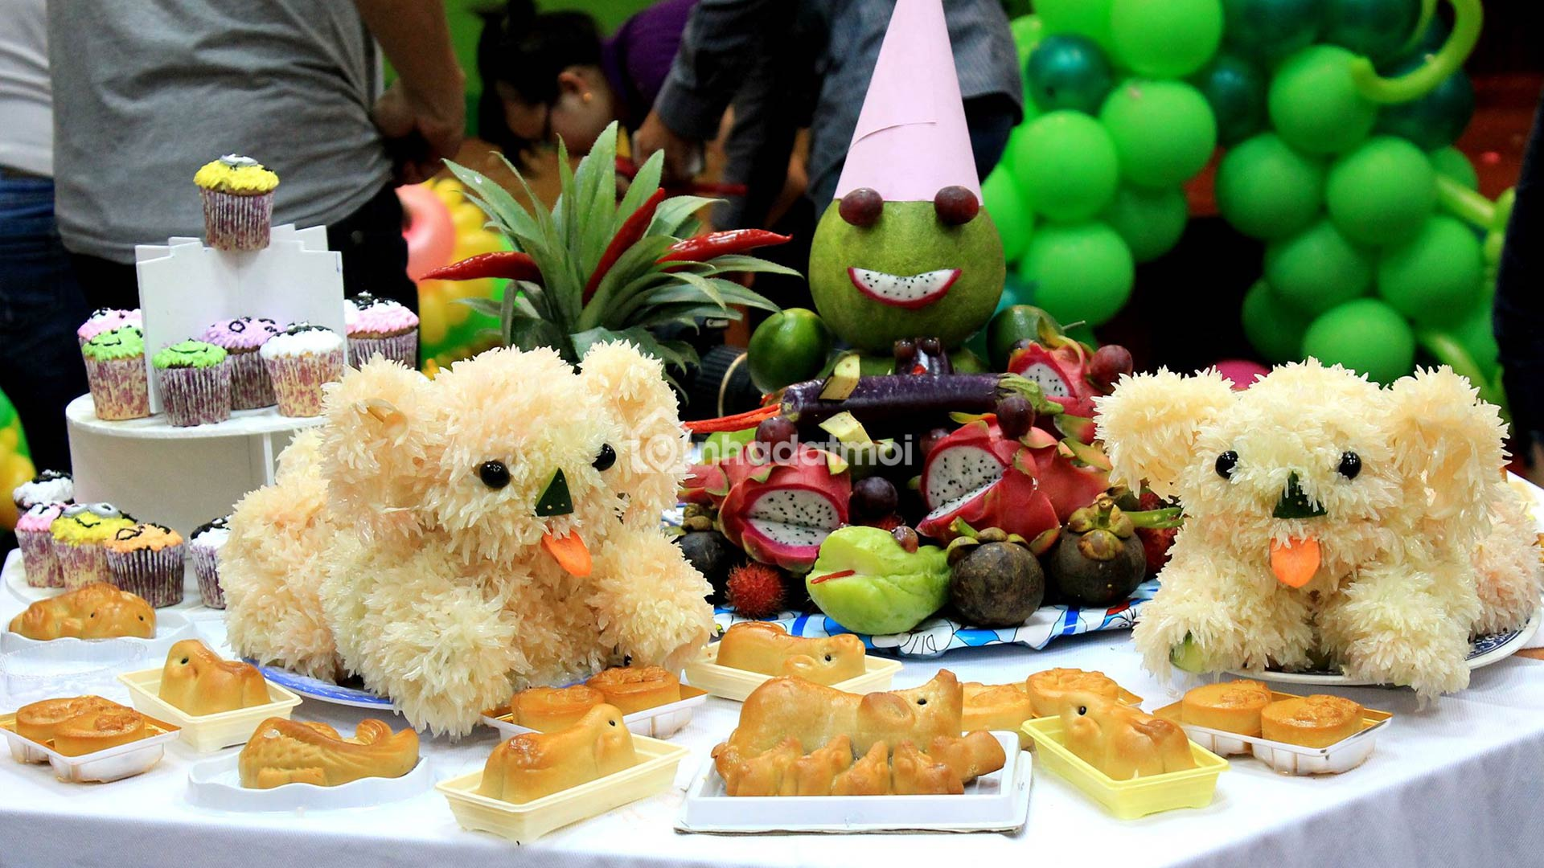

Slide 3
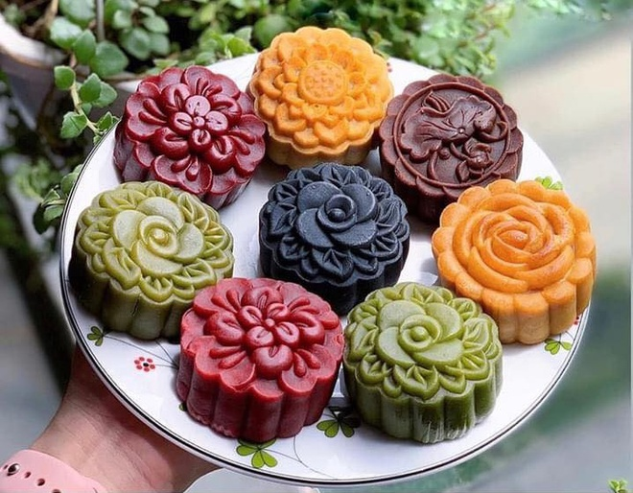

Slide 4
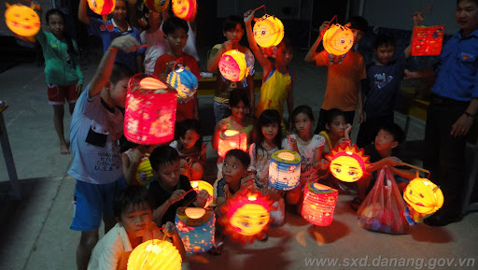

Slide 5
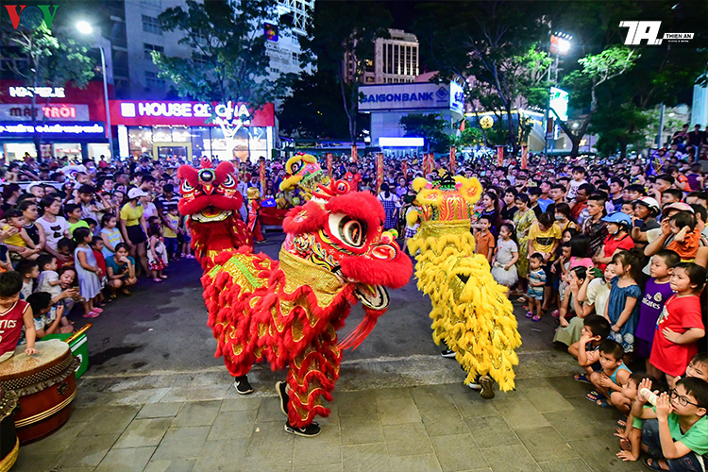

Slide 6
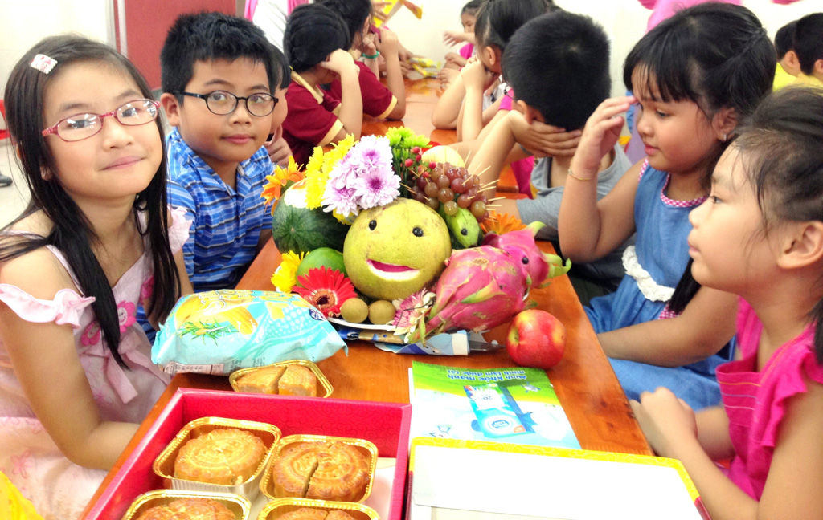

Slide 7


Slide 8
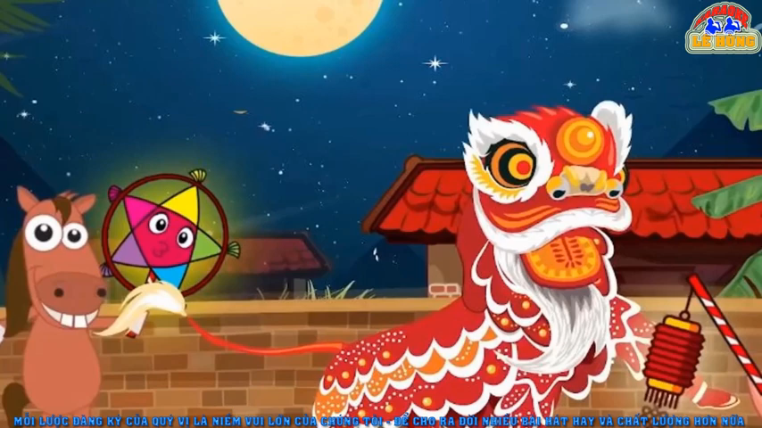

Slide 9
- Các Con vừa được nghe bài hát gì?
- Do ai sáng tác nhỉ?
Các Con vừa nghe bài hát Đêm trung thu của Nhạc sĩ Phùng Như Thạch đấy!
Để hiểu hơn về bài hát Cô mời các Con nghe Cô hát lại lần nữa nhé!

Slide 11

Các Con lưu ý khi hát bài hát này các Con hãy hát với nhịp điệu vui tươi, mạnh mẽ nhé!
Các Con hãy hát và biễu diễn bài hát này và nhờ bố mẹ quay video lại và gửi cho Cô và các bạn xem nhé!

Slide 13

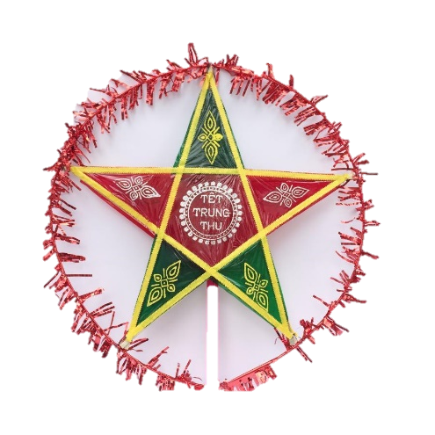
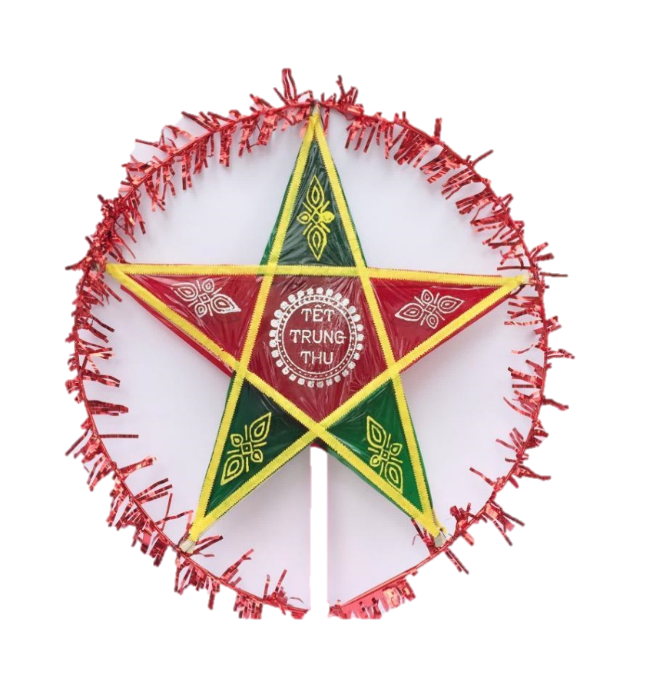
Nghe hát
Chiếc Đèn Ông Sao
Có một bài hát nữa cũng rất là hay nói về chiếc đèn ông sao với năm cánh tươi màu. Đó là bài hát Chiếc đèn ông sao của nhạc sĩ Phạm Tuyên!
Mời chúng mình cùng lắng nghe qua phần thể hiện của các bé ở cung thiếu nhi Bắc Ninh nhé!

Slide 14

- Chúng mình vừa nghe bài hát gì?
- Bài hát do nhạc sĩ nào sáng tác?
- Bài hát Chiếc đèn ông sao của Nhạc sĩ Phạm Tuyên đã đi vào đời sống của nhiều thế hệ trở thành một phần không thể thiếu mỗi dịp Trung thu đấy các con ạ!
- Cô mời các Con cùng nghe lại một lần nữa nào!

Slide 15


Slide 16


Có bao nhiêu bạn nhỏ hát ca khúc vừa rồi?
Có 1 bạn nhỏ đã hát đấy!
Nếu con trả lời đúng thì nốt nhạc này dành cho Con!

Slide 17
Có bao nhiêu bạn nhỏ hát ca khúc vừa rồi?
Có 2 bạn nhỏ đã hát đấy!
Nếu con trả lời đúng thì nốt nhạc này dành cho Con!

Slide 18
Có bao nhiêu bạn nhỏ hát ca khúc vừa rồi?
Có 1 bạn nhỏ đã hát đấy!
Nếu con trả lời đúng thì nốt nhạc này dành cho Con!

Slide 19
Bài hát cuối cùng đã kết thúc trò chơi ngày hôm nay. Bạn nào dành được 3 nốt nhạc sẽ trở thành người chiến thắng của trò chơi!

Slide 20

Bài học của chúng mình đến đây là kết thúc rồi! Xin chào và hẹn gặp lại các con vào những tiết học sau nhé!
Tạm biệt các Con!

